Slide 2
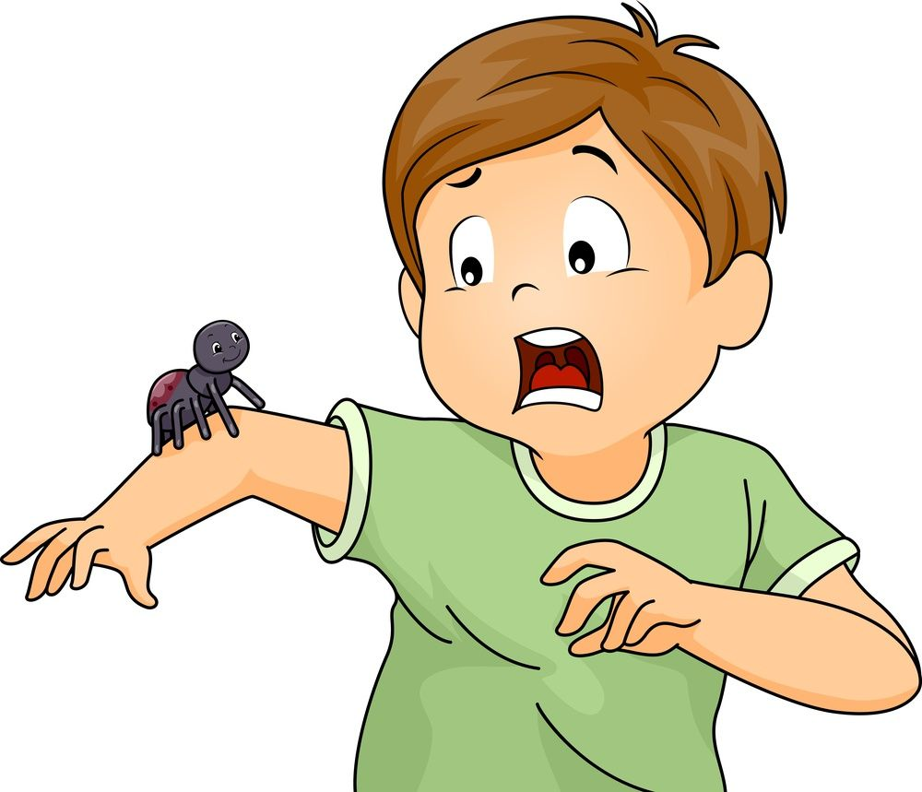
Как вскрикивают от испуга?
Ой!

Slide 3
В каких гласных буквах при произношении вначале звучит звук [Й']?
я
е
ё
[й'а]
[й'э]
[й'о]

Slide 4
Тема урока:
«Согласная буква Й, й»

Slide 5
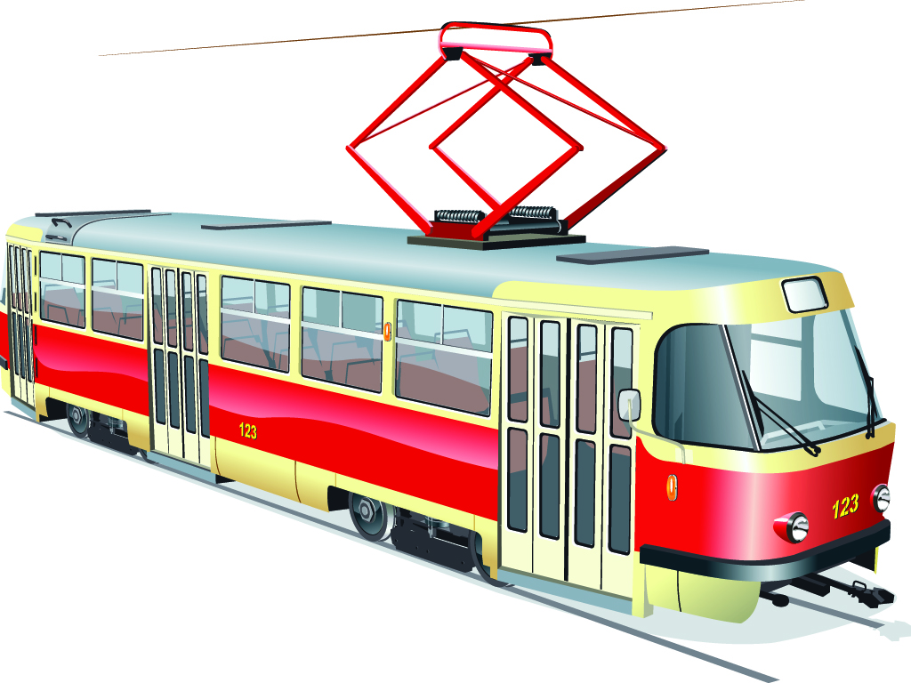
Отгадайте загадку.
Рельсы вьются вдоль дорог, В проводах над ними ток. Ток отключится - беда, Не доедем никуда, Встанет сразу же вагон, Все к метро пойдут пешком.

Slide 6
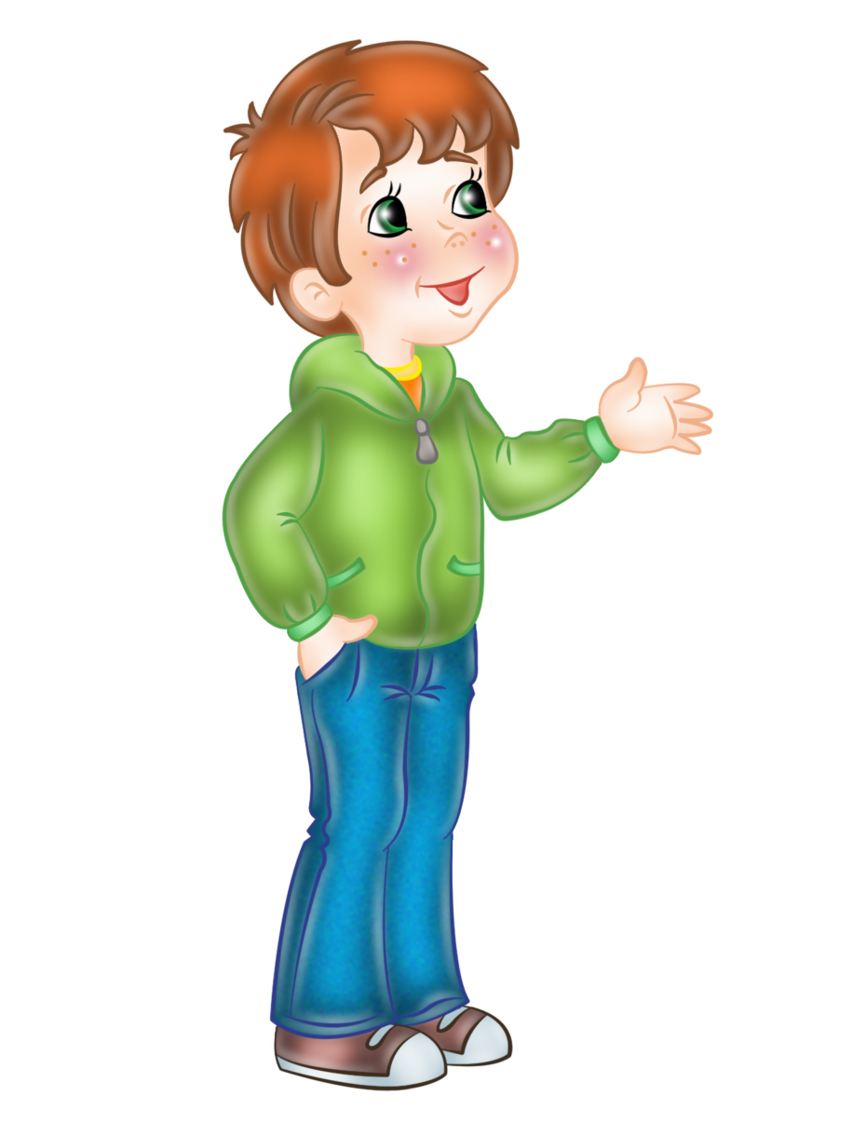
[й']

Slide 7
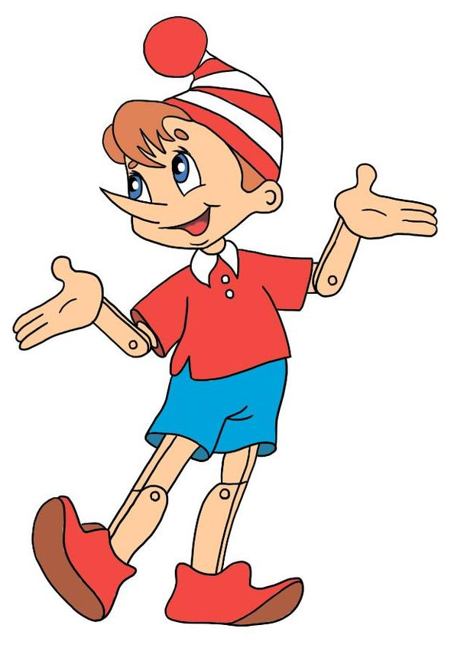
Звук [й']
?
гласный
согласный
?
твёрдый
мягкий
?
звонкий
глухой

Slide 8
Й й
Звук:
[й']

Slide 9
И не в кепке, и не в шапке Буква Й гуляет в шляпке! Шляпка почему на ней? Потому, что так - модней!
Буква И, над нею штучка, Будто крошечная тучка.
С радостью в тетрадку я Напишу «И краткое».

Slide 10
Укажите на ленте букв место буквы й.
й
а
о
у
ы
н
м
л
р
б
в
г
д
ж
з
я
ё
и
е
п
к
т
ш
с
ч
ь

Slide 11
Прочитайте.
мой лей
май вой пей
лай рой вей
дай пой сей

Slide 14
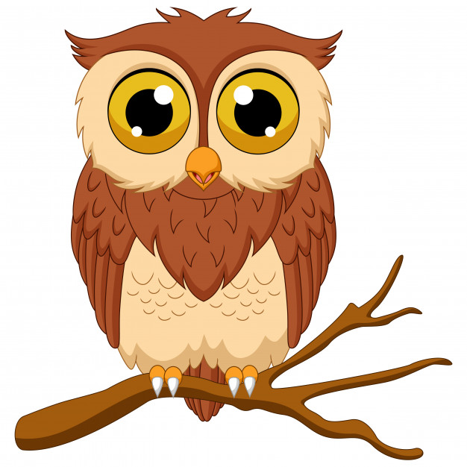
Запомните!
Слова йод и йогурт начинаются с букв йо.
В остальных случаях, если мы слышим звуки [Й'О] рядом, пишем букву Ё.

Slide 16
ИСТОРИЯ ИЗОБРЕТЕНИЯ СВЕТОФОРА

Slide 27
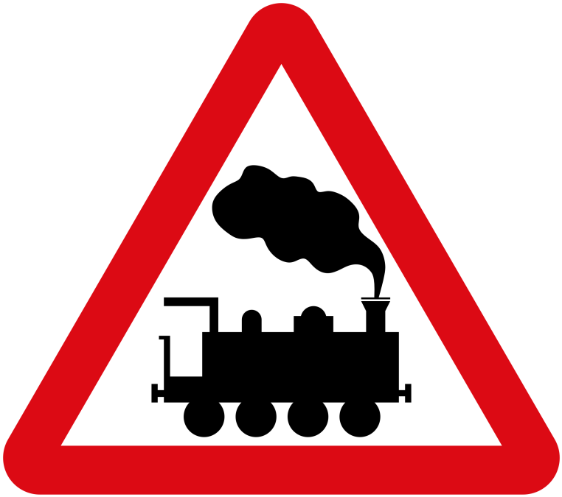
Дорожная азбука
«Железнодорожный переезд без шлагбаума»
«Движение на велосипедах запрещено»

Slide 28
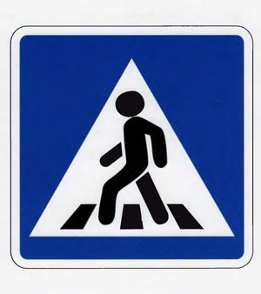
Дорожная азбука
«Движение пешеходов запрещено»
«Пешеходный переход»

Slide 29
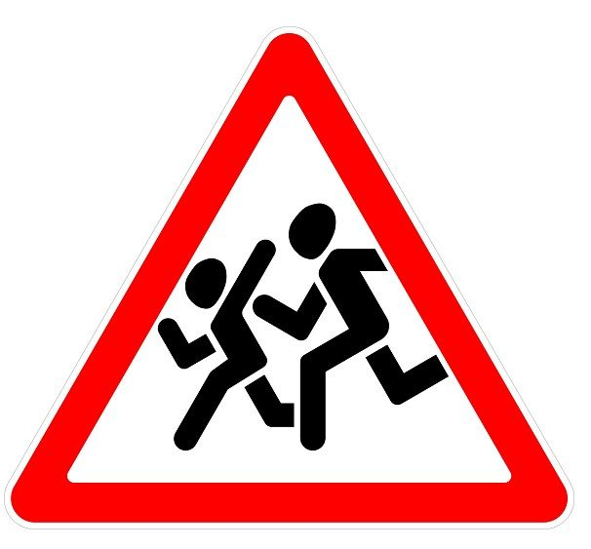
Дорожная азбука
«Дети»
«Место стоянки»

Slide 30
Подведём итог.
C какой буквой русского алфавита мы познакомились?
Какой звук она обозначает?
Назовите слова, написание
которых начинается с буквы «й».

